Slide 1
WEIHNACHTSMARKT
IN dEUTSCHLAND

Slide 2
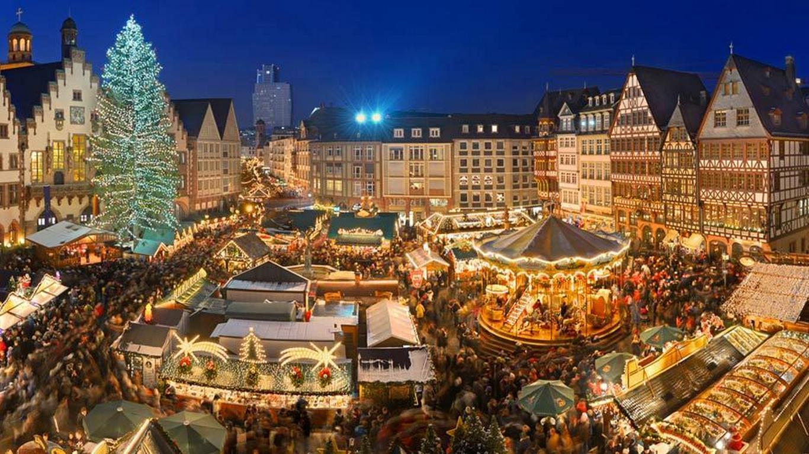
Weihnachtsmarkt
Im Zentrum
steht immer Tannenbaum.
Tannenbaum ist
wunderschön geschmückt
und leuchtet
mit verschiedenen Farben.

Slide 3
Hier befinden sich mehrere buden und anlagen

Slide 4
das riesenrad
Das Riesenrad wird immer
schön beleuchtet.

Slide 5
Das Karussell
Das Karussell ist
bei den Kindern
besonders beliebt.

Slide 6
Naschbuden
In Naschbuden gibt es
viele interessante Dinge
zu kaufen: Lebkuchen mit Honig,
Zimt, Gewürznelke, Marzipanen,
Muskaten und viele andere
Süßigkeiten.
.

Slide 7
Weihnachtsgetränke
Hier werden Kinderpunsch,
Glühwein
und andere Getränke angeboten.

Slide 8
weihnachtsgebäck
In verschiedenen Städten
haben Gebäcke verschiedene
Zutaten.
Sie heißen Plätzchen.

Slide 9
Christbaumschmuck
An den zahlreichen lichtgeschmückten Ständen werden Christbaumschmuck, Kerzen, Glaskugel, Girlanden, Holzspielzeug, Weihnachtspyramiden, Nussknacker, Adventskränze, Adventskalender, Nikolausstiefel
angeboten.

Slide 10
Die Krippe
Ohne Krippe kann man sich einen Weihnachtsmarkt kaum vorstellen.
Das ist ein kleiner aus Holz nachgebildeter Stall, in dem das neugeborene Jesuskind mit seinen Eltern, den Hirten und den Tieren liegt. In Deutschland ist die Variation an Krippen sehr groß. In Kirchen werden auch große Krippen aufgebaut.

Slide 11
Weihnachtsmusik
Auf dem Markt speilen gewöhnlich Stadtmusikanten.
Sehr oft kann man hier auch einen Leierkastenmann sehen.

Slide 12
Frohe Weihnachten!

